Slide 1
传感器技术与应用
实验
2025

Slide 2
Arduino基础

Slide 3

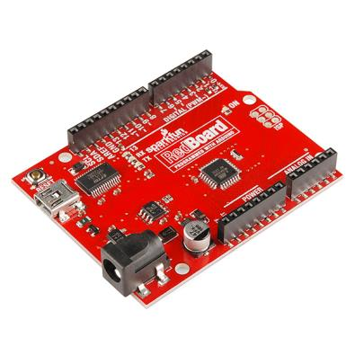
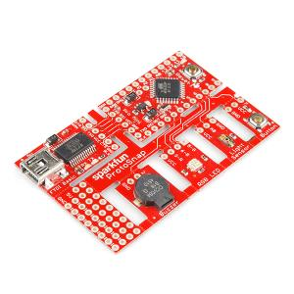
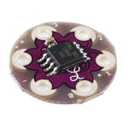
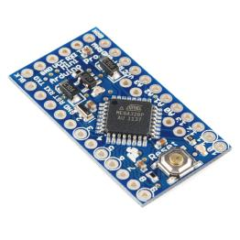
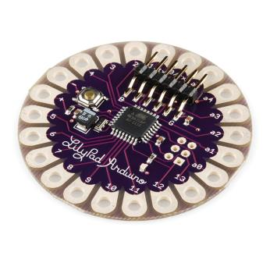
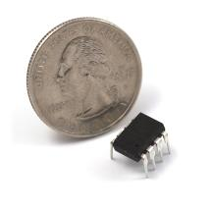
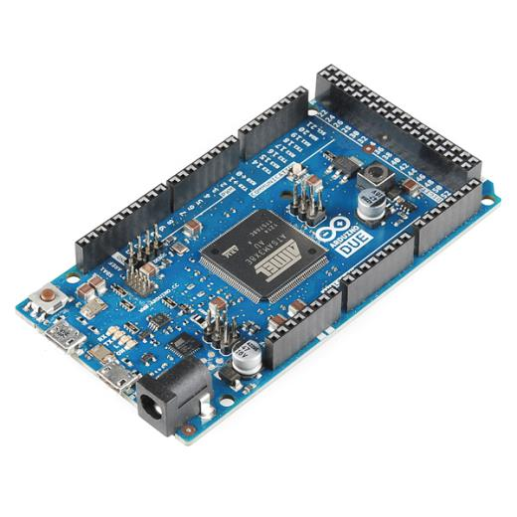
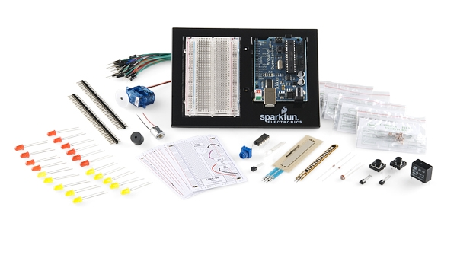
Arduino 及兼容板

Slide 4
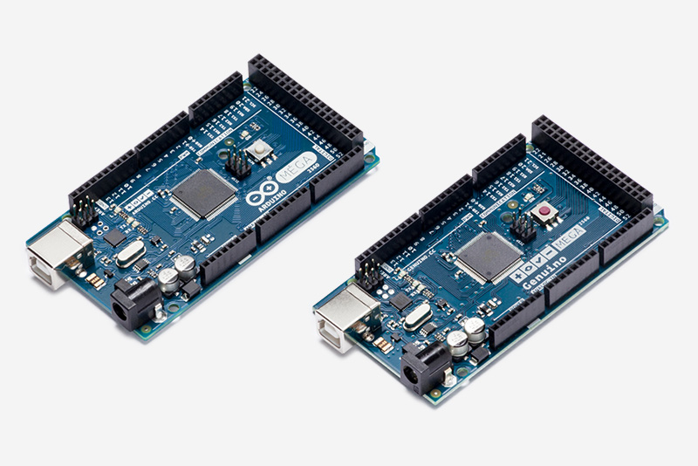
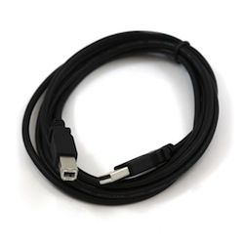
Arduino硬件

Slide 5
Arduino硬件

Slide 6
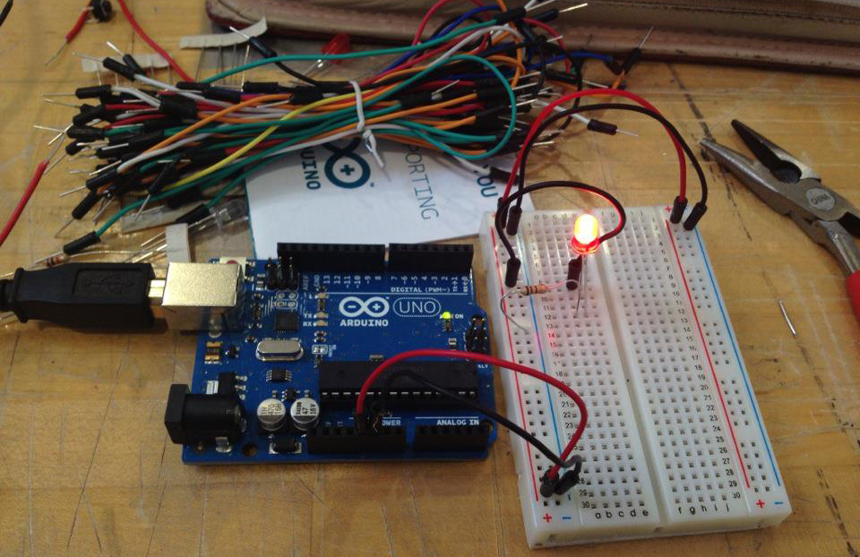
Arduino 简单示例

Slide 7

概念: 输入INPUT vs. 输出OUTPUT
输入输出是从微控制器（开发板）的角度而言
输入：
控制器（开发板）读入引脚上的信号
输出 ：
控制器（开发板）往外的输出.

Slide 8
概念: 输入INPUT vs. 输出OUTPUT
输入输出是从微控制器（开发板）的角度而言
输入：
控制器（开发板）读入引脚上的信号
输出 ：
控制器（开发板）往外的输出.
例如: 开关, Light Sensors, 温度传感器等各类传感器…
Examples: LED灯, 舵机，中继器

Slide 9
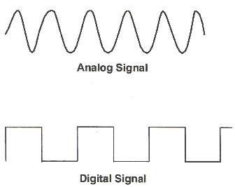
概念: 模拟量 vs. 数字量
.模拟信号可以取满量程范围内的任何值。
5 V
5 V
0 V
0 V

Slide 10
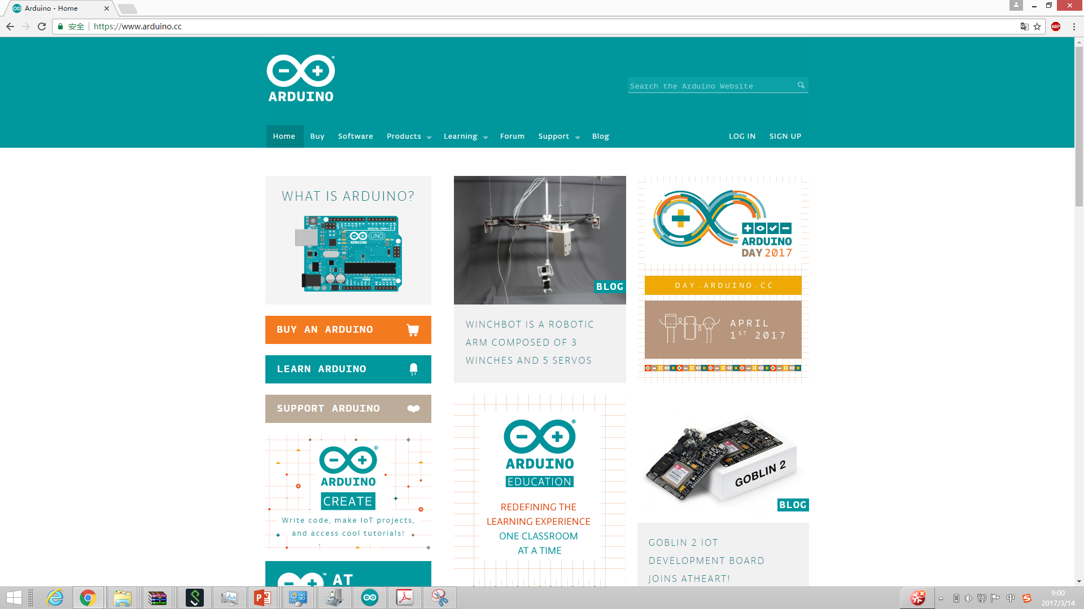
下载Arduino的IDE
http://www.arduino.cc

Slide 11
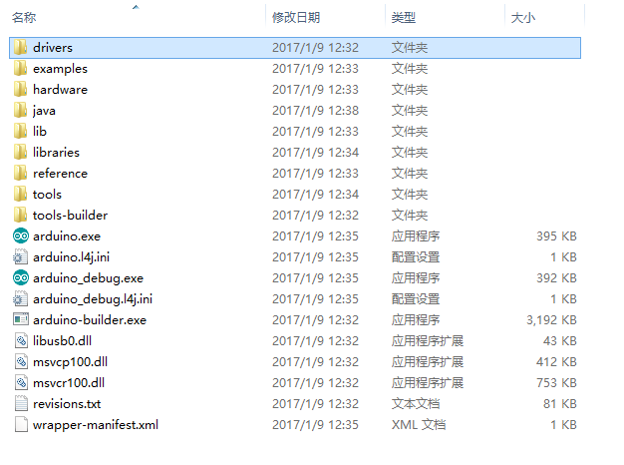
解压IDE的压缩包
得到

Slide 12
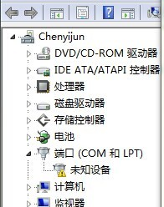
解压IDE的压缩包
Windows安装驱动：用Windows的“设备管理器”更新驱动（驱动在解压包的drivers目录内）
在MAC OS和Linux系统下无需驱动程序，直接插上即可使用。

Slide 13
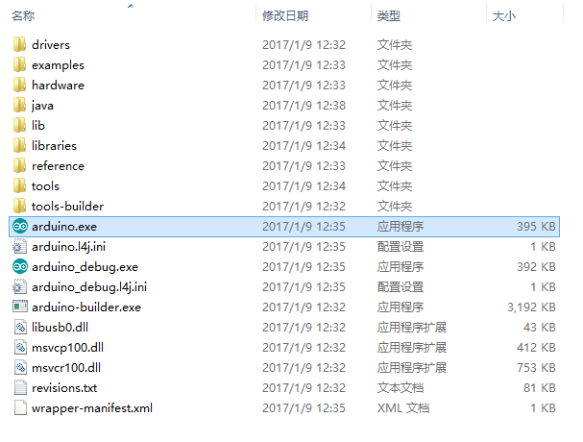
运行IDE

Slide 14
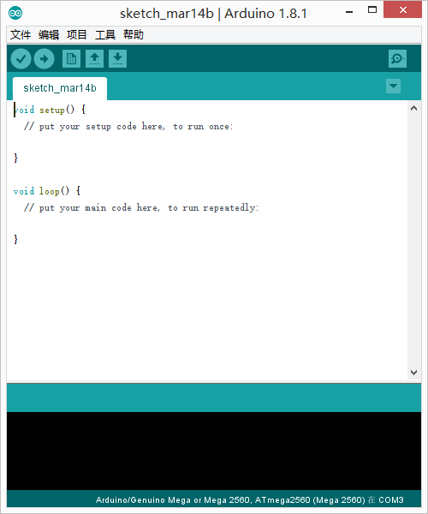
Arduin的IDE

Slide 15
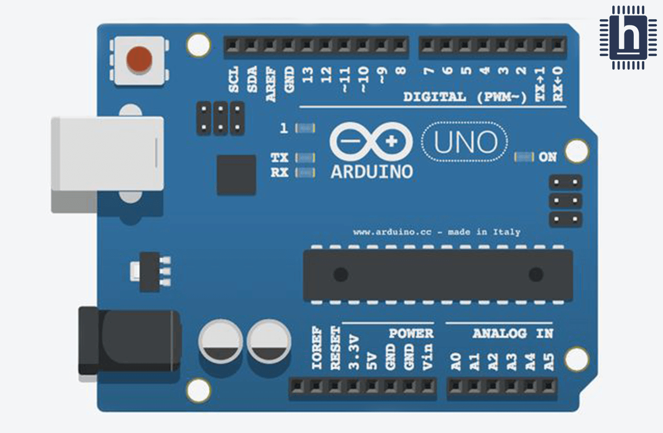
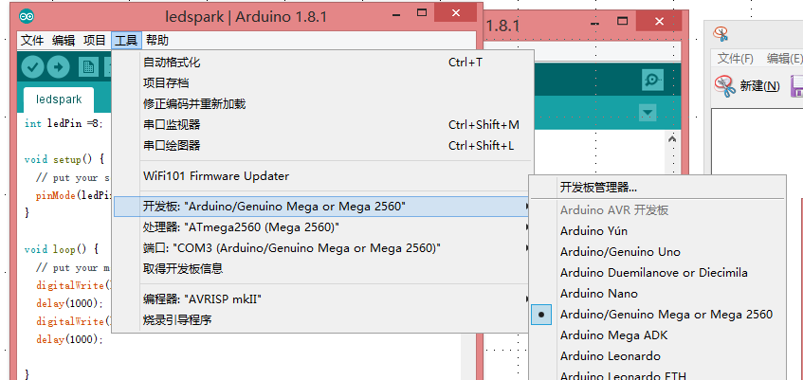
设置：开发板Mega 2560

Slide 16
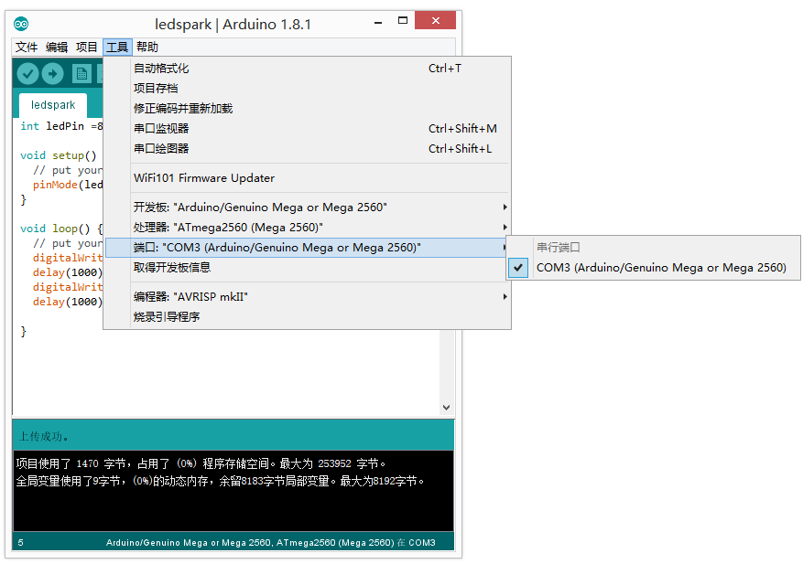
设置端口：选自己机器上的端口号
同机器上端口号不同

Slide 17
Arduino的IDE
上传
新建
打开
保存
验证（编译）

Slide 18
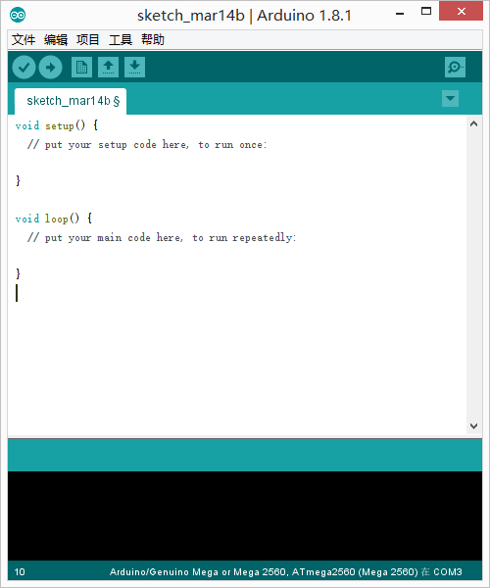
程序结构
完成两个函数:
void setup()
{
// runs once
}
void loop()
{
// repeats
}

Slide 19
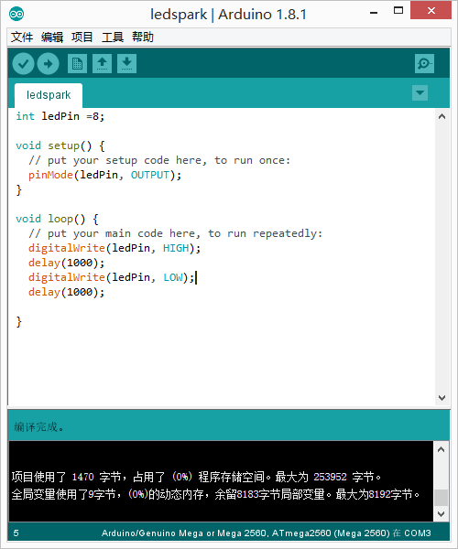
第1个程序-编译通过之后可以上传到开发板上
定义变量
int
设置引脚输入/输出
pinMode
往引脚上写信号
digitalWrite

Slide 20
面包板上电路连接

Slide 21
编程：注释
注释语句，对必要的文件、函数语句进行解释。
// this is for single line comments
// it’s good to put a description at the top and before anything ‘tricky’
/* this is for multi-line comments
Like this…
And this….
*/

Slide 22
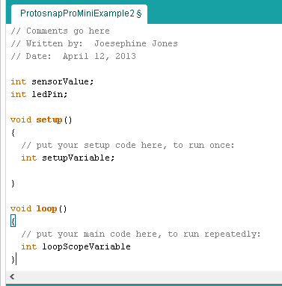
编程: 变量
变量的作用域
全局变量---
函数内局部变量

Slide 23



编程概念: 变量类型
8 bits
16 bits
32 bits
byte
char
int
unsigned int
long
unsigned long
float

Slide 24
编程：3条基本的指令
pinMode(pin, INPUT/OUTPUT);
例: pinMode(13, OUTPUT);
digitalWrite(pin, HIGH/LOW);
例: digitalWrite(13, HIGH);
delay(time_ms);
例: delay(2500); // delay of 2.5 sec.
注意: 大小写敏感
Notes:
Three commands to rule the world… or at least do 80% of cool Arduino projects.

Slide 25
第1个程序-编译通过之后可以上传到开发板上
程序怎么工作的？

Slide 26
如何修改程序？
问题1– 以 200 ms 为间隔闪缩.
问题2– 按心跳速率闪缩。
问题3– 人能够感知到的最快闪烁频率？

Slide 27
Arduino如何实现输出模拟信号？
digitalWrite -> analogWrite
Arduino 在特定引脚上可以输出模拟信号.
原理：脉宽调制PWM（Pulse Width Modulation)

Slide 28
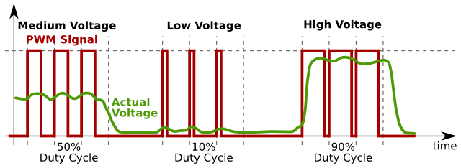
用脉宽调制产生模拟信号
脉宽调制：要输出模拟信号时，微控制器通过调节脉冲信号的占空比产生模拟信号.
Pulse Width Modulation (PWM)

Slide 29
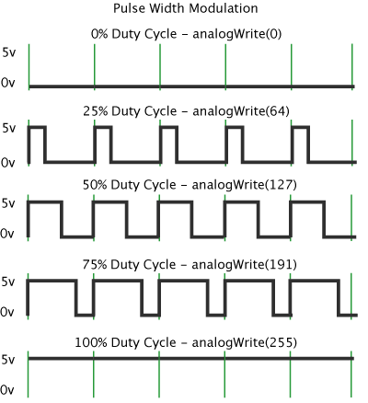
模拟信号输出
analogWrite(pin, val);
pin – 输出模拟信号的引脚 (局限于 3, 5, 6, 9, 10, 11.)
val – 8 比特量 (0 – 255).
0 => 0V | 255 => 5V

Slide 30
如何实现LED的减亮间按的效果？
让LED从最亮开始慢慢变暗又再满满变量的的效果如何实现？

Slide 31
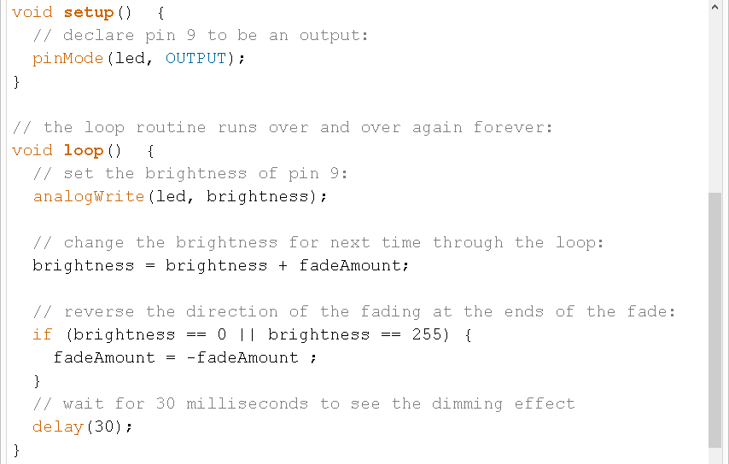
参考代码

Slide 32
digitalWrite()
analogWrite()
digitalRead()
if() statements / Boolean
analogRead()
Serial communication
6大基本概念
This work is licensed under a Creative Commons Attribution-ShareAlike 3.0 United States License.

